Slide 1
Obilet Web App
Yasemin ÇERÇİ

Slide 2
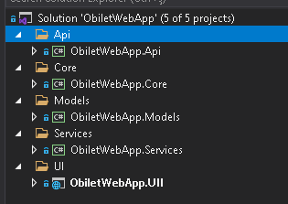
Katmanlar
1-Api Katmanı : Obilet.com apisine bağlantı kurulan katmandır.
2-Core Katmanı : Result base classlar ,Projenin her yerinde kullanılabilecek methodlar bu katmanda bulunmaktadır.
3-Models Katmanı : Uygulamada kullanılan modellerin ve enumların bulunduğu katmandır.
4-Service Katmanı : İş akışlarının olduğu katmandır controller ile repository arasında ki ara katmandır.
5- UI Katmanı css,js html projenin arayüzünün bulunduğu katmandır.

Slide 3
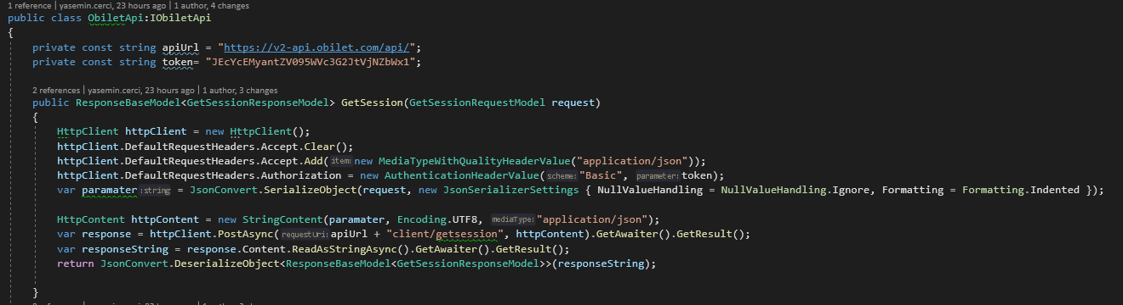
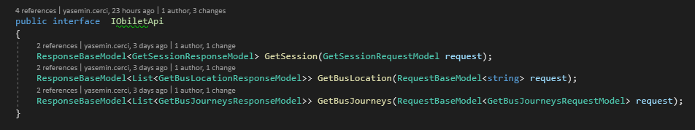
Api Katmanı
Api katmanında http post bağlantıları yapıldı.Response ve Result Base Modelleri oluşturuldu. Api için referans tutucuları olarak interfacelerini oluşturup, dipendency injection ile startup dosyasına tanıtıldı.

Slide 4
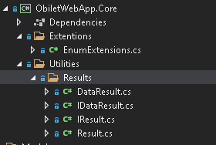
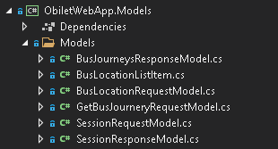
Core Katmanı,Model Katmanı
Extension klasöründe Enum tanım değerlerini almak için GetDescription extension metodu bulunmaktadır.
İşlem sonuçlarının durumlarına göre kullanılacak Result tipleri Utilities>Results klasöründe bulunmaktadır.
UIControllerda, Service ve Repository katmanında kullanılan Request ve Response modellerin, bulunduğu katmandır

Slide 5
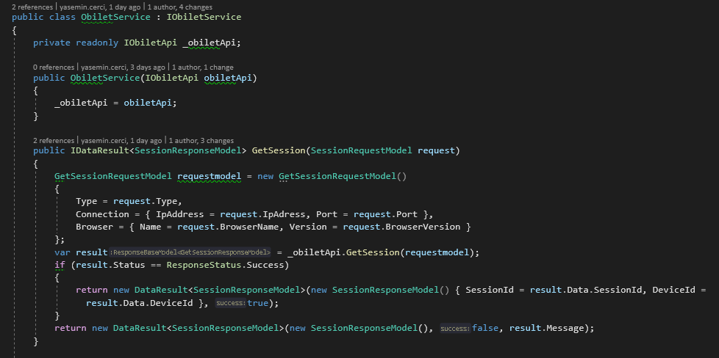
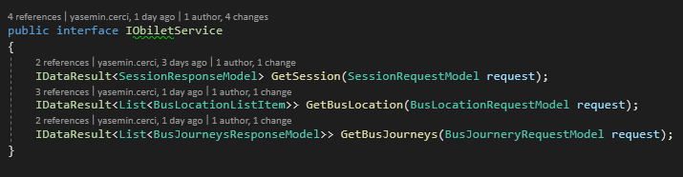
Services Katmanı
Mantıksal işlemlerin yapılması planlandığı katmandır.
Interfaceleri, Concrete dosyaları mevcuttur. Startup dosyasında Dependency Injection AddSingleton olarak tanıtılmıştır.
Controller-> Service -> Api şeklindeki sıralamada ara katmanda aldığı isteği, istenen değere göre Api’ye ulaştırır. Metodlar Result türlerinde cevap döner.
Controllerlarda service interfaceleri üzerinden işlem yapılır.
Service dosyaları Api interfacelerini barındırarak apiye ulaşır.

Slide 6
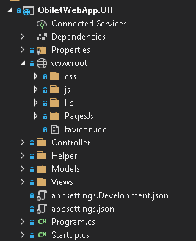
UI Katmanı
Models klasöründe sadece ui katmanında kullanılan viewmodeller bulunmaktadır.
Helpers Klosöründe InMemoryCache get set ve delete methodlarının buluduğu yapı vardır.
wwwroot altında PageJs klosöründe sayfaların kullandığı javascript dosyası bulunmaktadır.

Slide 7
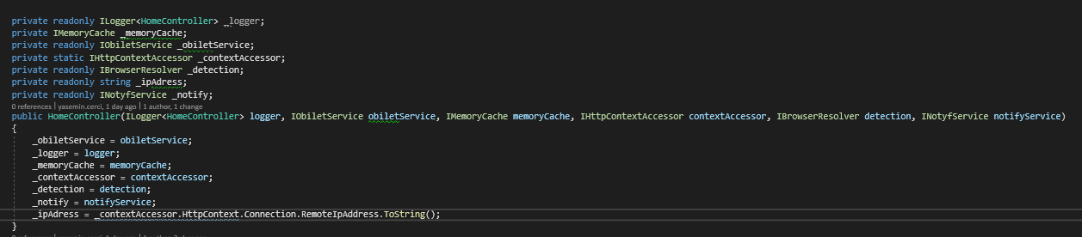
UI Katmanı
Controllerın yapıcı fonksiyonu (constructor) aracılığıyla ilgili servisler controllera injection edilir ve İhtiyaç duyulan tüm methodlarda kullanılabilir.

Slide 8
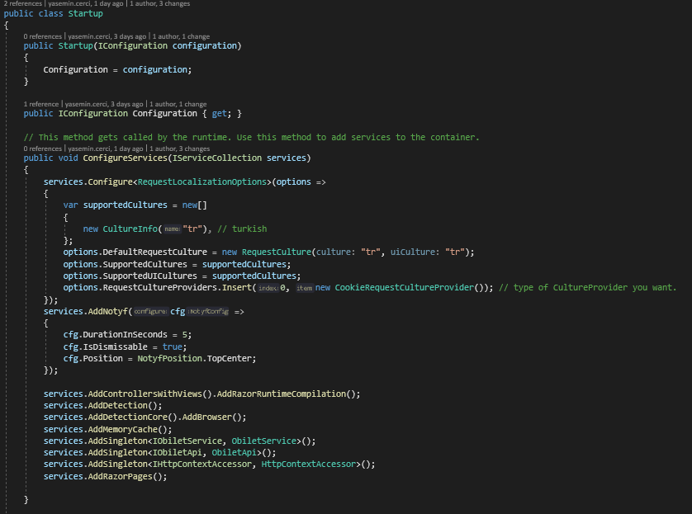
Startup
Interfacelerimizi ve onlardan türetip kullanmak istediğimiz somut sınıfları, proje derlendiğinde sadece bir örneğini oluşturması için AddSingleton olarak eklendi.
HttpContextAccessor u ayağa kaldırmak için Configure metodunu ekledik.
Controller tarafında hata mesajlarını göstemek için Notify eklendi.

Slide 9
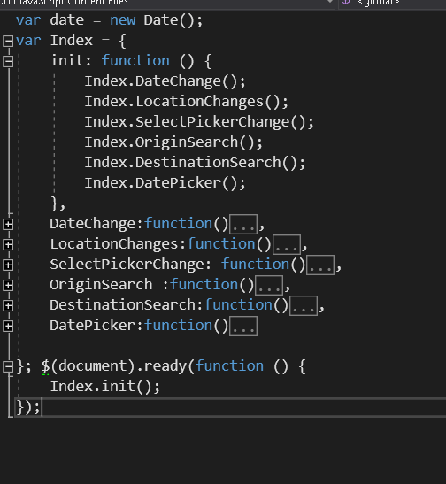
PageJs(Index)
Index sayfasında kullanılan tüm javascriptler daha okunabilir olması amacı ile yandaki gibi düzenlenmiştir.
Sayfa her yenilendiğinde script tagının tekrardan yüklenmemesi için ayrı bir dosya olarak kaydedilmiştir.

